Slide 1
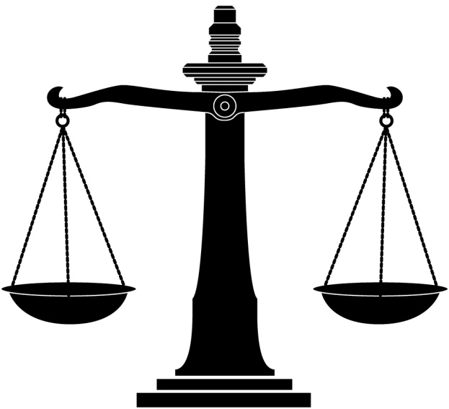
Deddfwriaeth
Sut y gall y gyfraith effeithio ar bobl sy’n byw mewn tlodi yng Nghymru, Ewrop a gweddill y byd?

Slide 2
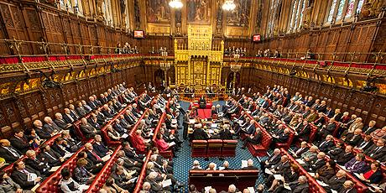
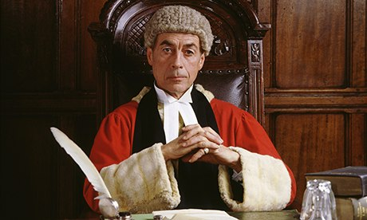
What are laws?
Laws are sets of rules that are made to protect people and create a civilized society.
Pwy sy’n gwneud cyfreithiau?
Yn ein gwlad ni, mae cyfreithiau’n cael eu gwneud gan y Llywodraeth a hefyd gan farnwyr. Mewn llys, os bydd barnwr yn credu bod angen ychwanegu rhywbeth at y gyfraith, bydd yn ‘gosod cynsail’ ac yn ychwanegu elfen at y gyfraith y mae’n ei defnyddio yn y llys.

Slide 3
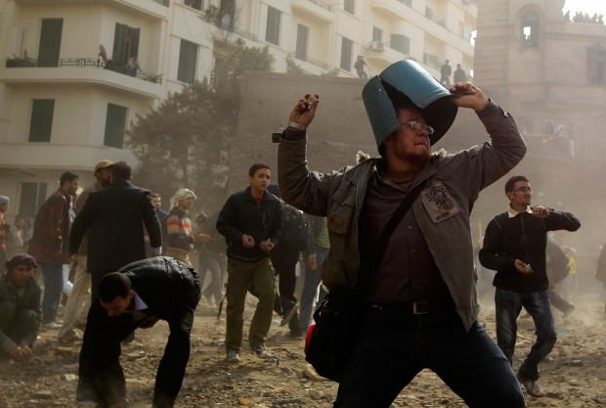
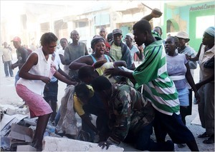
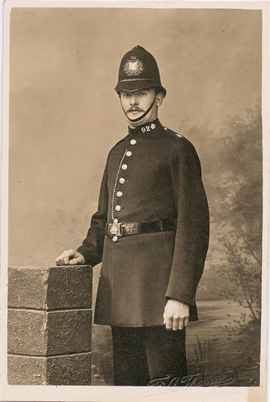
Do laws work?
Some laws are very old and people think they need changing. However, mostly in the UK, the laws are very good and protect us.
Beth am wledydd eraill?
Mewn rhai gwledydd, nid yw cyfreithiau’n cael eu gosod mor glir ag yn ein gwlad ni. Hefyd mewn rhai gwledydd nid oes cyfreithiau i ddiogelu pobl.

Slide 4
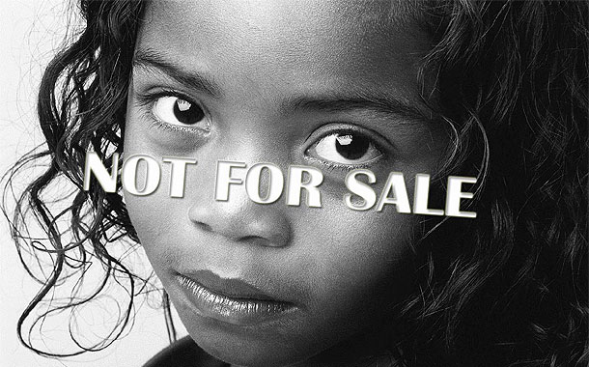
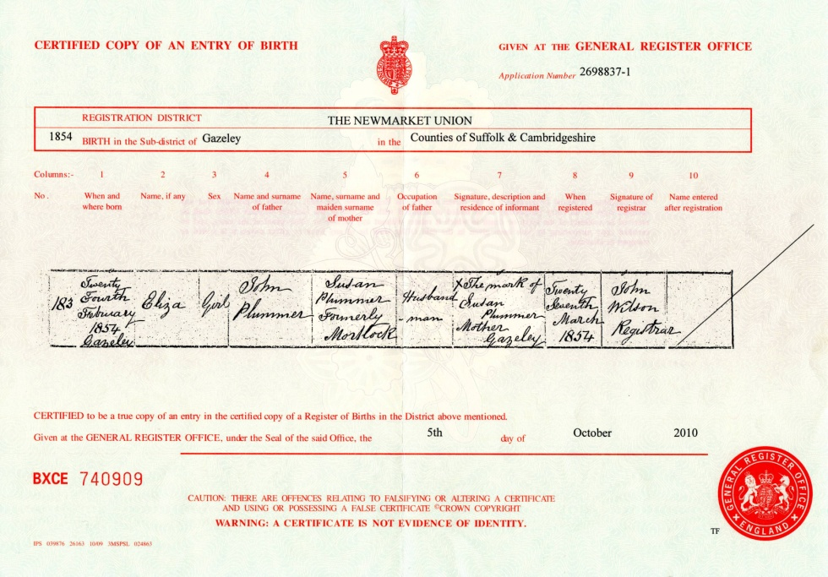
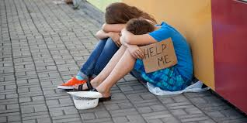
Problemau
Os nad yw pobl wedi’u diogelu, gellir camfanteisio arnyn nhw.
Mae degau o filiynau o bobl heb ffurf gyfreithiol o hunaniaeth, fel tystysgrif geni. Yr hunaniaeth hon yw conglfaen cyfiawnder.
Nid yw’r mwyafrif helaeth o bobl sy’n byw mewn tlodi yn gwybod am eu hawliau hyd yn oed.
Yn aml mae systemau cyfreithiol sefydledig yn llwgr ac nid ydyn nhw’n diogelu pobl sy’n agored i niwed.

Slide 5
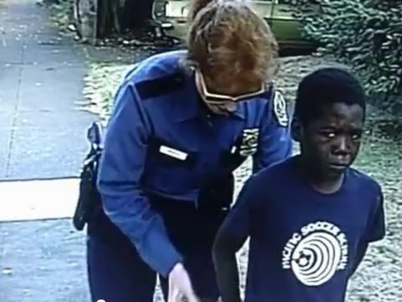
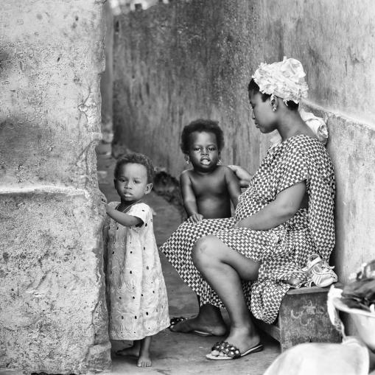
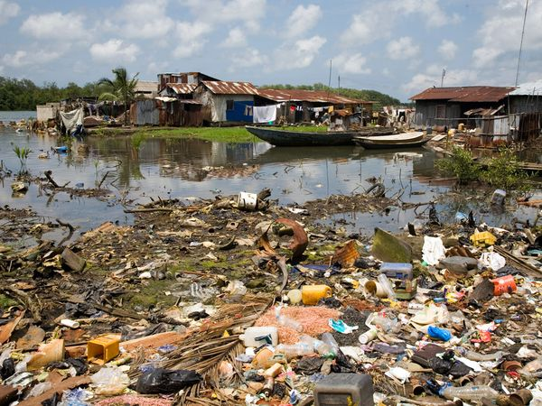
Enghreifftiau
Mae person ifanc yn cael ei gadw’n anghyfreithlon gan yr heddlu ac yn colli amser yn yr ysgol ac mae hyn yn effeithio ar ei addysg
Mae cwmni mwyngloddio’n difrodi’r tir mewn pentref heb dalu arian i ddigolledu’r pentrefwyr
Am ei bod yn anllythrennog, nid yw gweddw’n cael yr etifeddiaeth y mae ganddi hawl iddi ac mae’n cael ei gorfodi i fyw ar y strydoedd gyda’i phlant.

Slide 6

Beth y gellir ei wneud?
Pwy sy’n gyfrifol am ddiogelu pobl sy’n agored i niwed yn y DU?
Pwy sy’n gyfrifol am hynny mewn mannau lle gwelir llygredd, fel Libya?
Beth am wledydd lle mae rhyfel fel Affganistan?
Beth fyddech chi’n ei wneud?

